Slide 1
Analyzátor správného sezení
Lucián Čadan, Matouš Soldát, Jonáš Fér
Notes:
Jako studenti FEL trávíme většinu svého času před obrazovkou počítače a náš projekt se tímto zabývá.

Slide 2
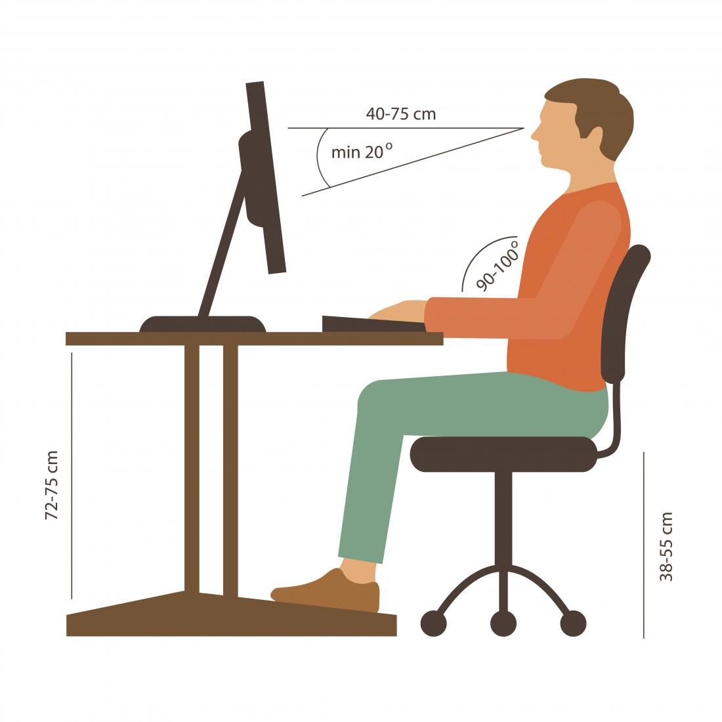
Správná poloha sezení
pásky
jednoduché provedení
látkové
přilepování senzorů
umístění
pod kolenem
biceps
krk
senzory nemusí být párově umístěné
předpokládáme zhruba stejné umístění obou končetin
Notes:
Při sezení u monitoru by člověk měl dodržovat doporučený úhel v lokti mezí 90 až 100 stupni, nohy mít pod sebou a se vzpřímenou hlavou se dívat přímo na monitor. Naše zařízení kontrolující tuto polohu se skládá ze tří senzorů měřících gravitační zrychlení umístěných na páskách obepnutých kolem nohy, ruky a krku. Tyto senzory nejsou párově umístěné, jelikož předpokládáme zhruba stejnou polohu končetin.

Slide 3
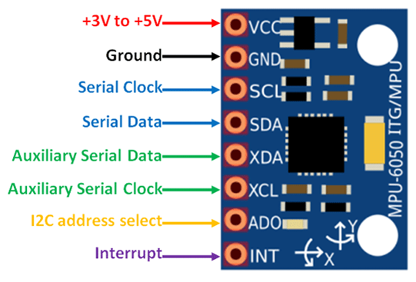
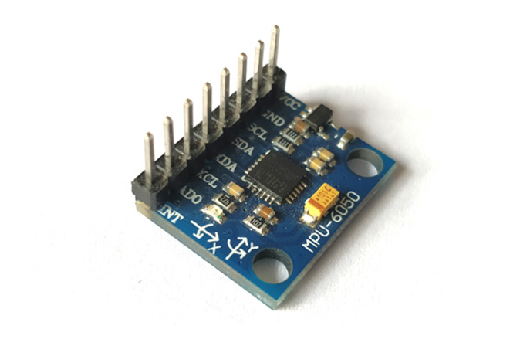
senzor MPU6050
Mikro Elektro-Mechanický Systém (MEMS)
Akcelerometr
měření lineárního zrychlení
Gyroskop
měření úhlové rychlosti
Komunikace: I2C

Slide 4
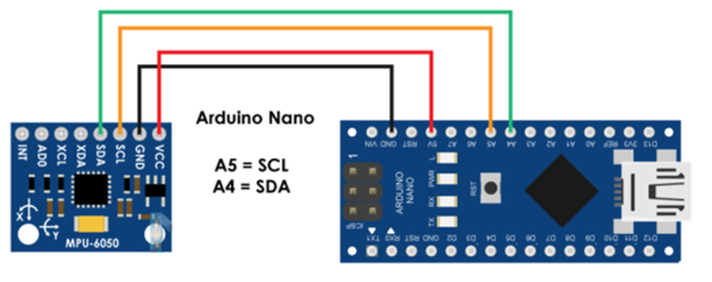
MPU6050 a Arduino
Piny arduina
A4, A5
Volba I2C adresy
AD0 low: 0x68
AD0 high: 0x69
komunikace s více senzory najednou
knihovny pro ovládání
Wire,

Slide 5
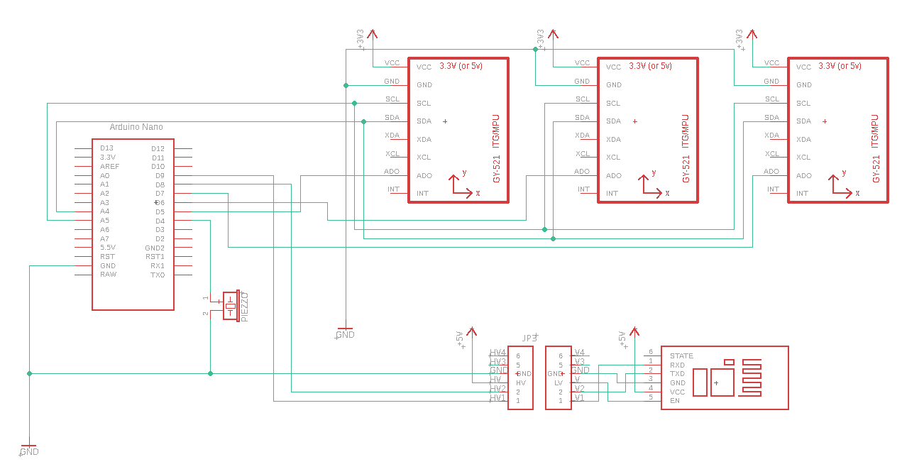
Schéma

Slide 6

Ukládání do paměti
125ms
iterace:
každých 125 ms
teoretický výpočetní strop (rychlostně)
20 iterací pro průměrování v paměti
při každém uložení proběhne kontrola
problém programování bez arduina:
nutnost nasimulovat
chyba měření
pravděpodobně největší vnesená chyba - umístěním senzorů, kvalita pásek
malá výchylka - nespustí hned odezvu
relace k dlouhodobé poloze
velká výchylka - dlouhé průměrování zpět do správné polohy
výpočetní rychlost hardware
Notes:
Do paměti se poloha ukládá zhruba každých 125 milisekund, rychlejší ukládání a zpracování bylo už omezeno hardwerem zařízení. Při každém uložení dojde k průměrování a porovnání polohy. Výhody a nevýhody průměrování

Slide 7
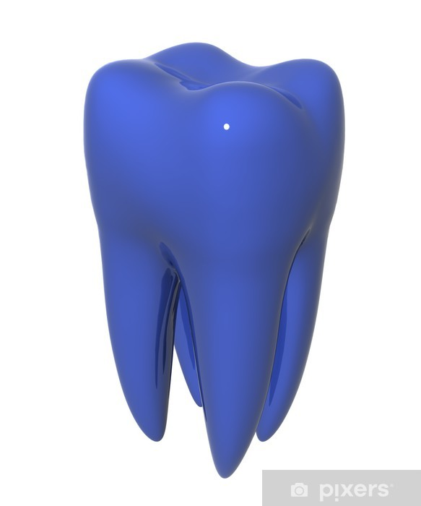
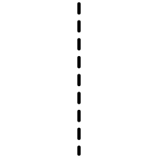
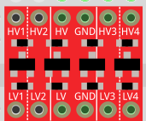

Bluetooth připojení k PC
Technické řešení
Arduino
modul HC05
PC (program PuTTy)
Problémy
dokumentace: napájení, EN pin
kompatibilita Bluetooth zařízení
logic level convertor 5V - 3.3V
Serial Port Profile

Slide 8
Bluetooth připojení k PC
Zpětná vazba - 3 módy
binární mód - správně / špatně
evaluační mód - “Pohni hlavou” atd.
měřící mód - aktuální hodnoty ze senzorů
Ovládací povely z PC
(s)top measuring
(d)o measure
(r)eset measured values
(m)ute / unmute buzzer
1, 2, 3: change user feedback mode

Slide 9
Zdroje
https://www.medicalnewstoday.com/articles/321863?c=1570790293803#sitting-at-a-computer

